Slide 1

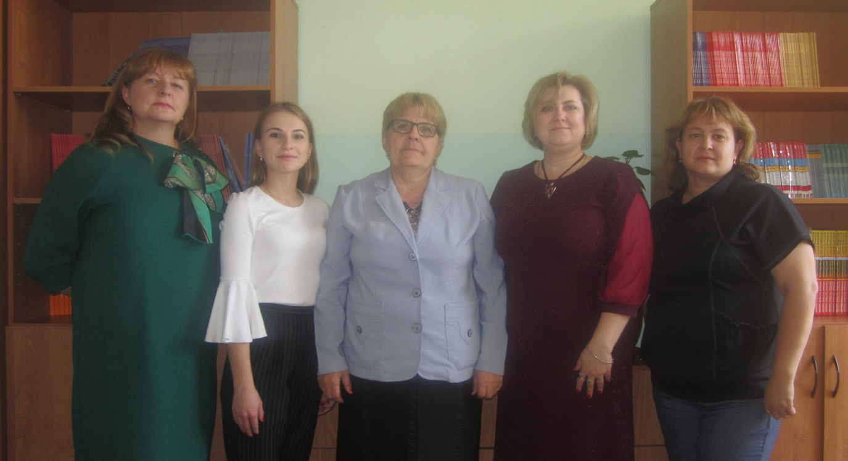
Отчет о проведении недели истории с 1-9 декабря. «Неделя Славы»2021г
Состав.Учителя истории и обществознания:
Акимочкина С.Н.
Керомет Э.Ю.
Сухарева Н.Ф
Скурихина С.В.-учитель ОДНКР
Калина Н.С.

Slide 2
План проведения «Недели Славы».
1 декабря-Конкурс стенгазет
3 Декабря – День Неизвестного солдата
4декабря. Памятные даты 2021года
6декабря -Московской битве-80 лет
7 декабря -конкурс стихов о Великой Отечественной войне. «Мы этой памяти верны»
9 ДЕКАБРЯ – ДЕНЬ ГЕРОЕВ ОТЕЧЕСТВА

Slide 3
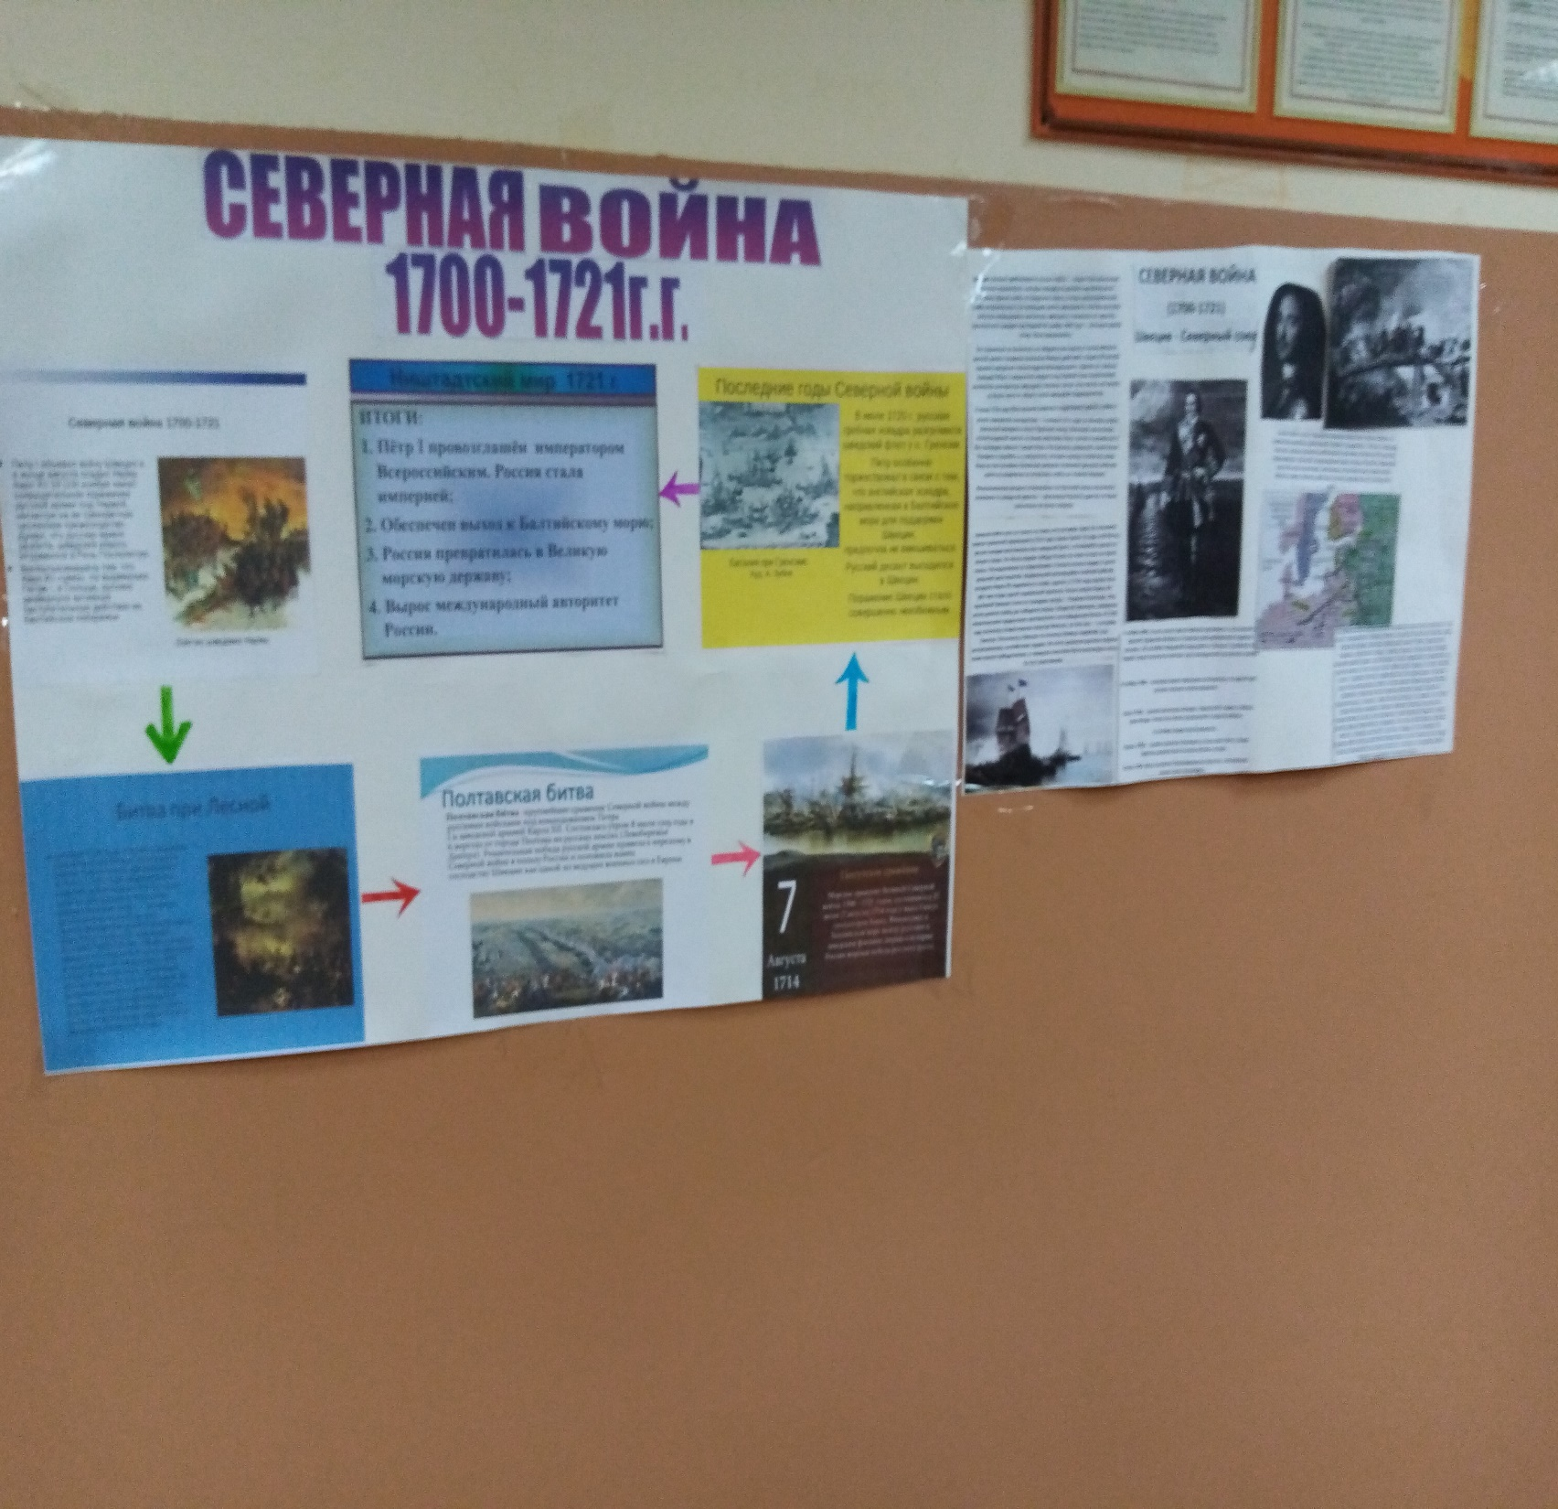
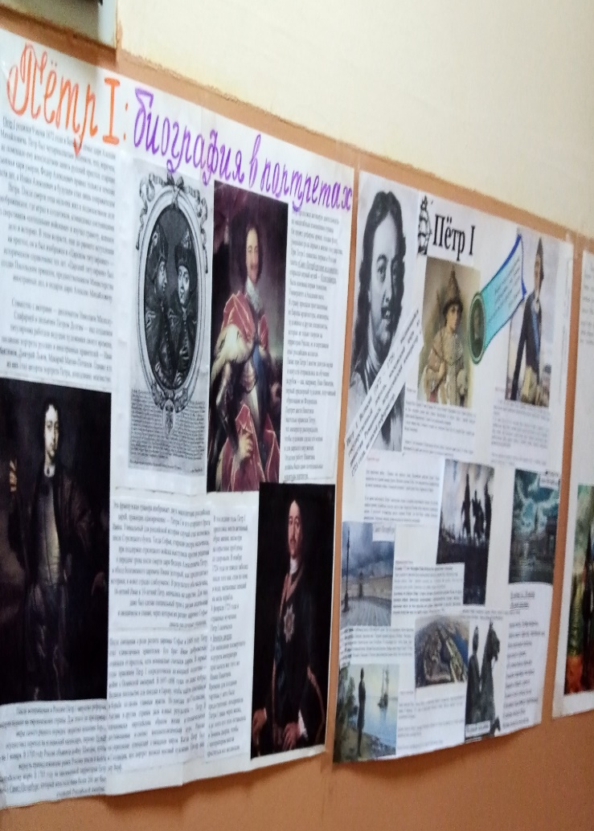
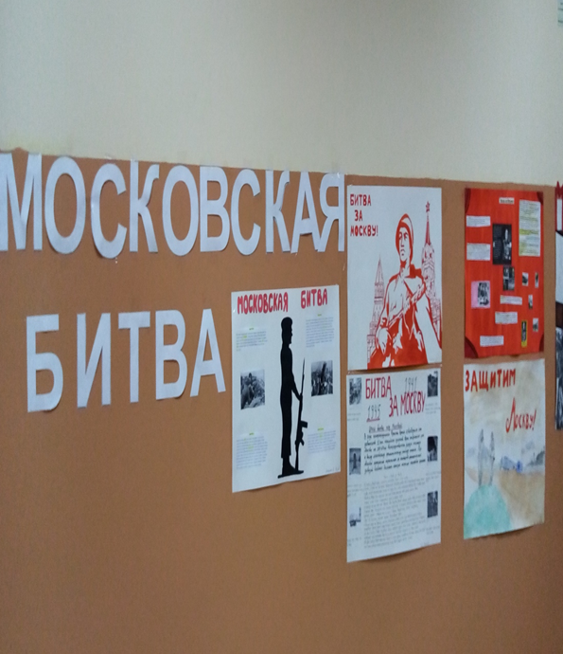
1 декабря. Конкурс стенгазет
Темы. «300 –летие Северной войне», «350 лет со дня рождения ПетраI»,«80-летие Московской битвы 5 декабря 1941г»

Slide 4
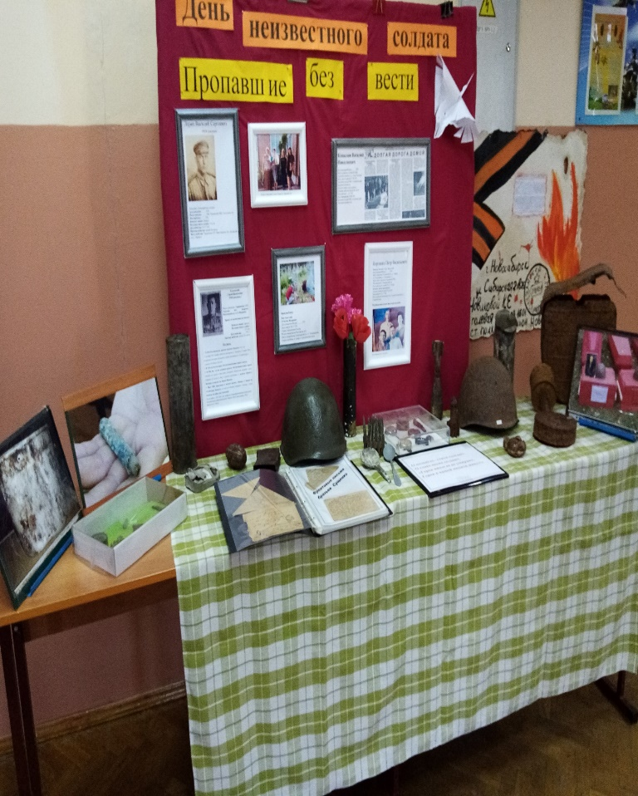
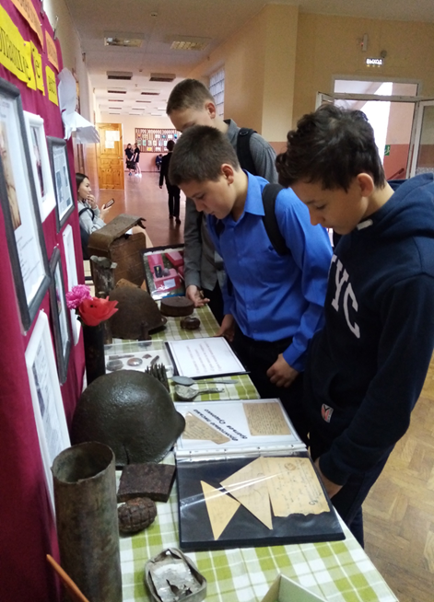
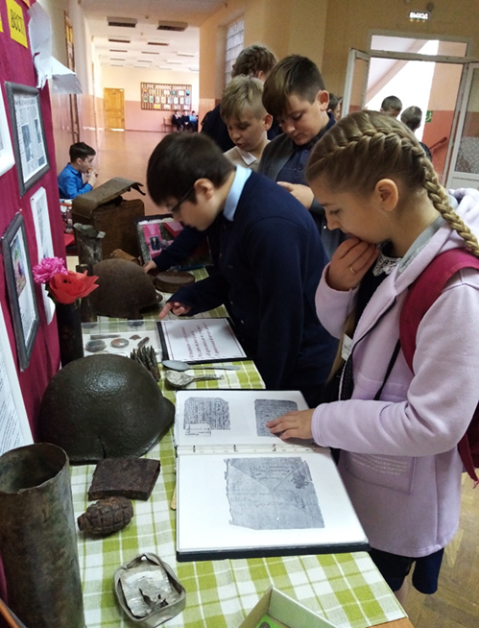
3 Декабря – ДЕНЬ НЕИЗВЕСТНОГО СОЛДАТА
Выставка из школьного музея

Slide 5
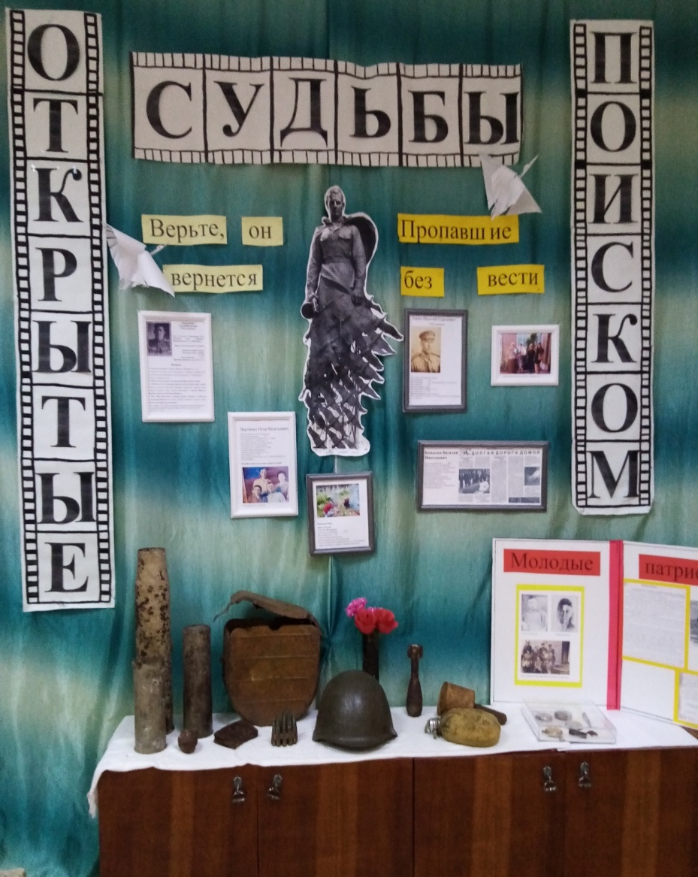
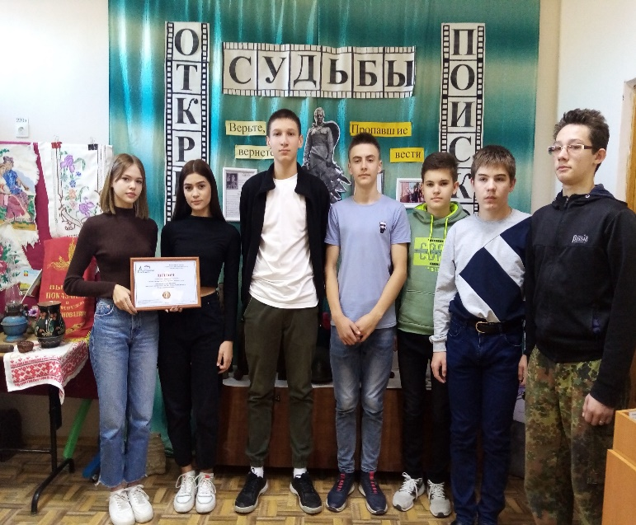
Экскурсия в музее «Судьбы открытые поиском»
3 декабря в МБОУ ЕСОШ 7, в рамках недели истории, было проведен ряд мероприятий, посвящённых памятной дате -Дню Неизвестного солдата. В школьном музее были проведены экскурсия о работе поискового отряда «Память» «Судьбы открытые поиском».
Выставка из школьного музея,
где были представлены
письма, пропавших без вести
односельчан, их фотографии.

Slide 6
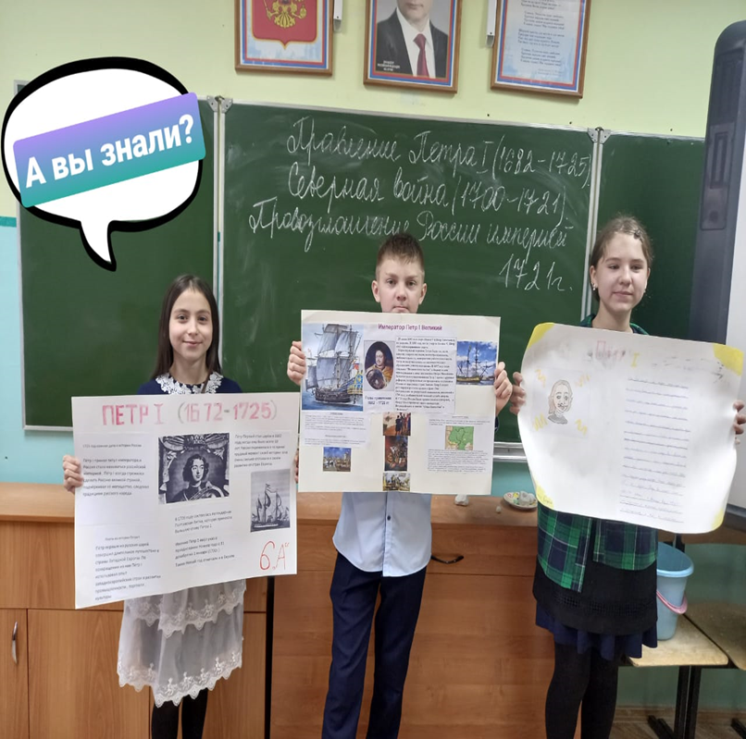
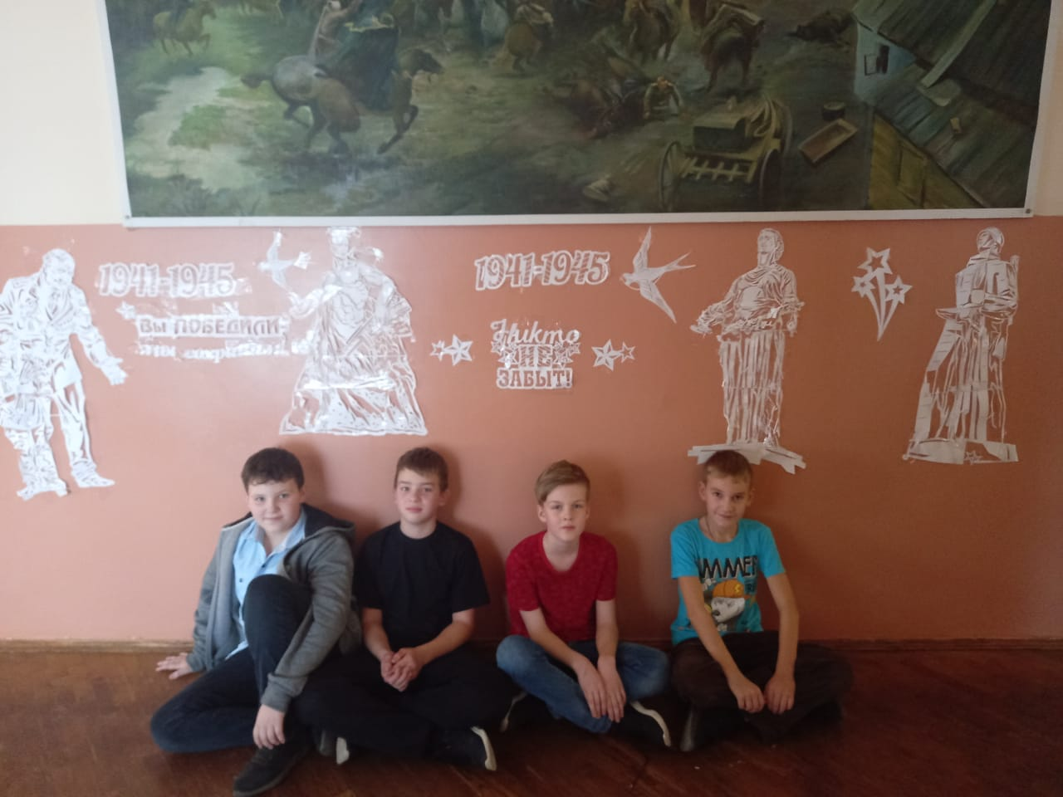
4декабря. Памятные даты 2021года
Учитель истории Калина Н.С. в 6а классе провела мероприятие «Годы великих испытаний».
Учащиеся подготовили проекты: «Петр Великий», «Петр 1 и империя»,«Победа в Московской битве»,

Slide 7
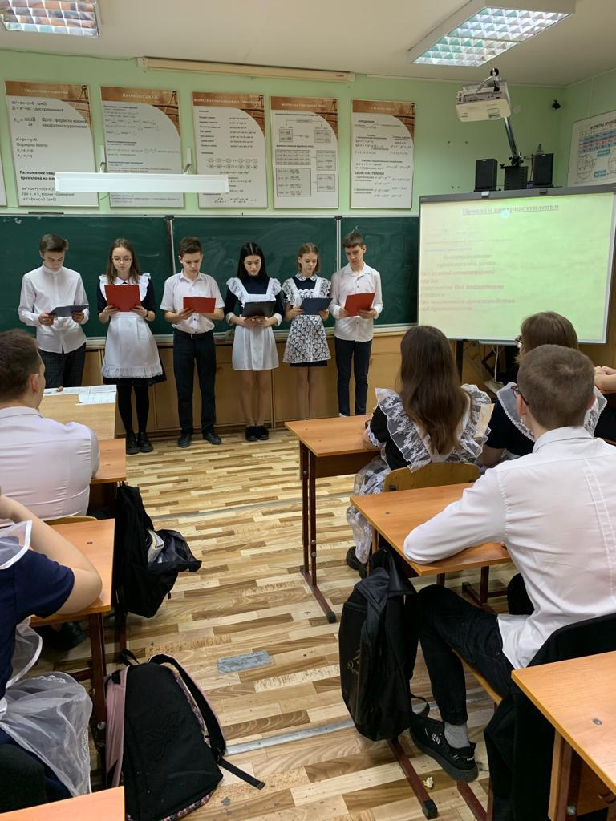
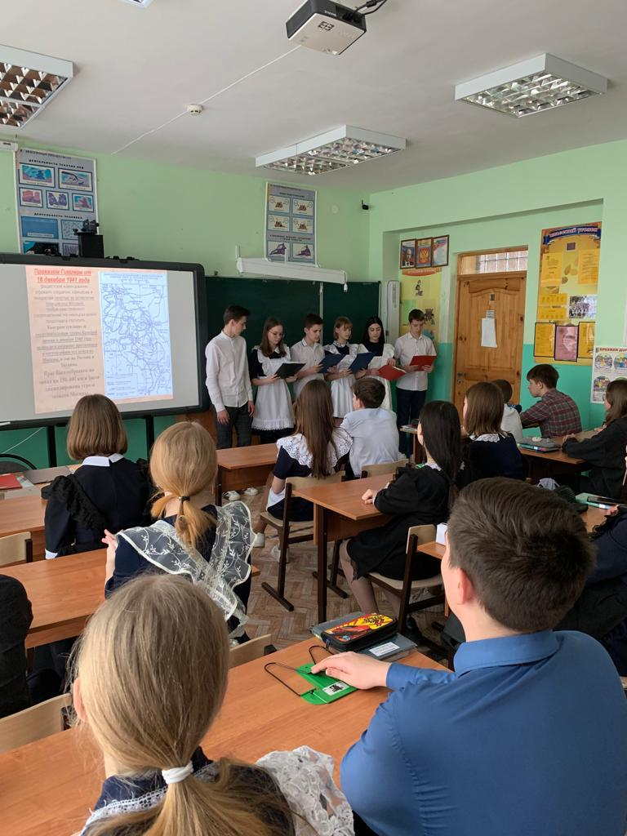
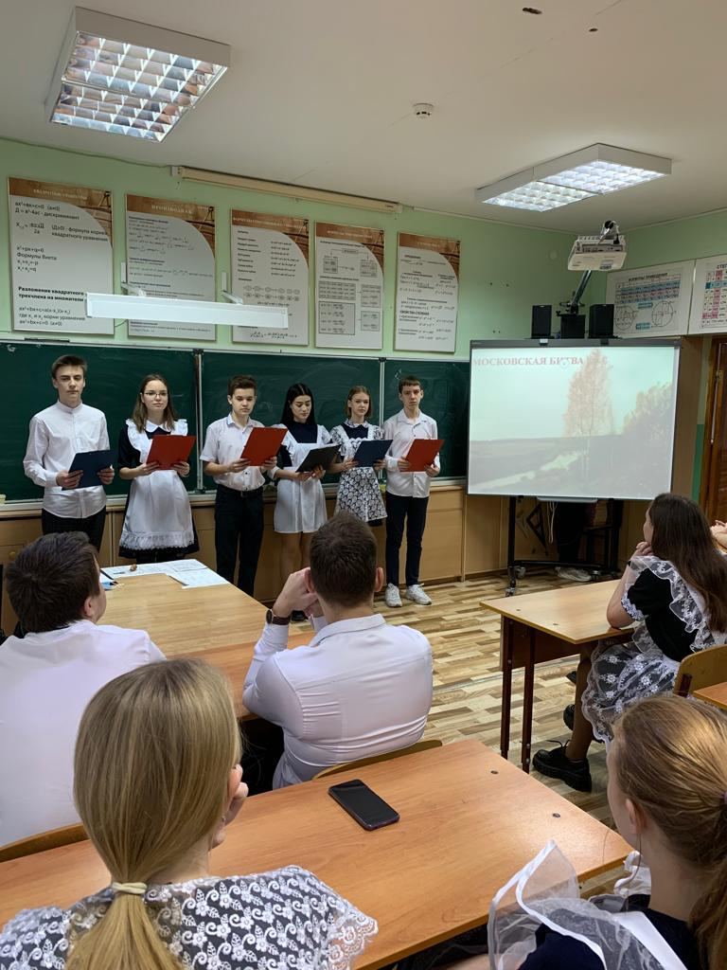
6 декабря Московской битве-80 лет
Акимочкина С.Н. провела внеклассное мероприятие «Начало Победы» в 9б классе. Ребята рассказали о событиях тех дней, о героях и мужестве З. Космодемьянской, генерала Белова, В.Г. Клочкова, 26 панфиловцах.Звучали военные песни и стихи, демонстрировались кадры военной хроники.
ое мероприятие «Начало Победы» в 9б классе. Ребята рассказали о событиях тех дней, о героях и мужестве З. Космодемьянской, генерала Белова, В.Г. Клочкова, 26 панфиловцах.
Звучали военные песни и стихи, демонстрировались кадры военной хроники.

Slide 8
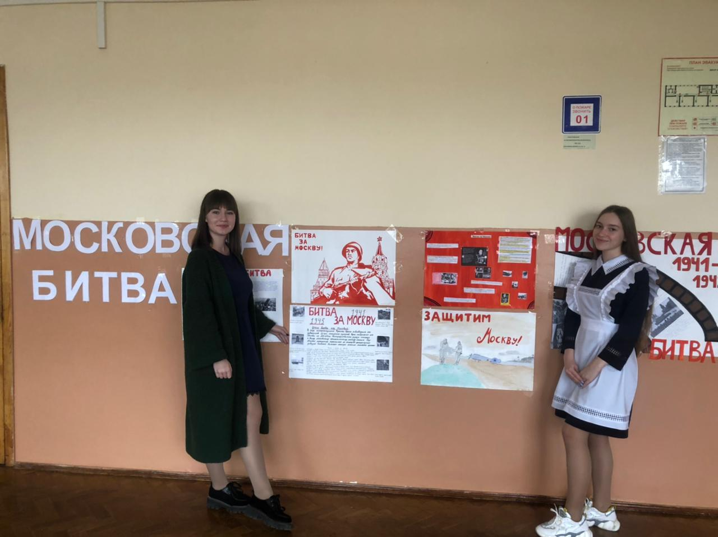
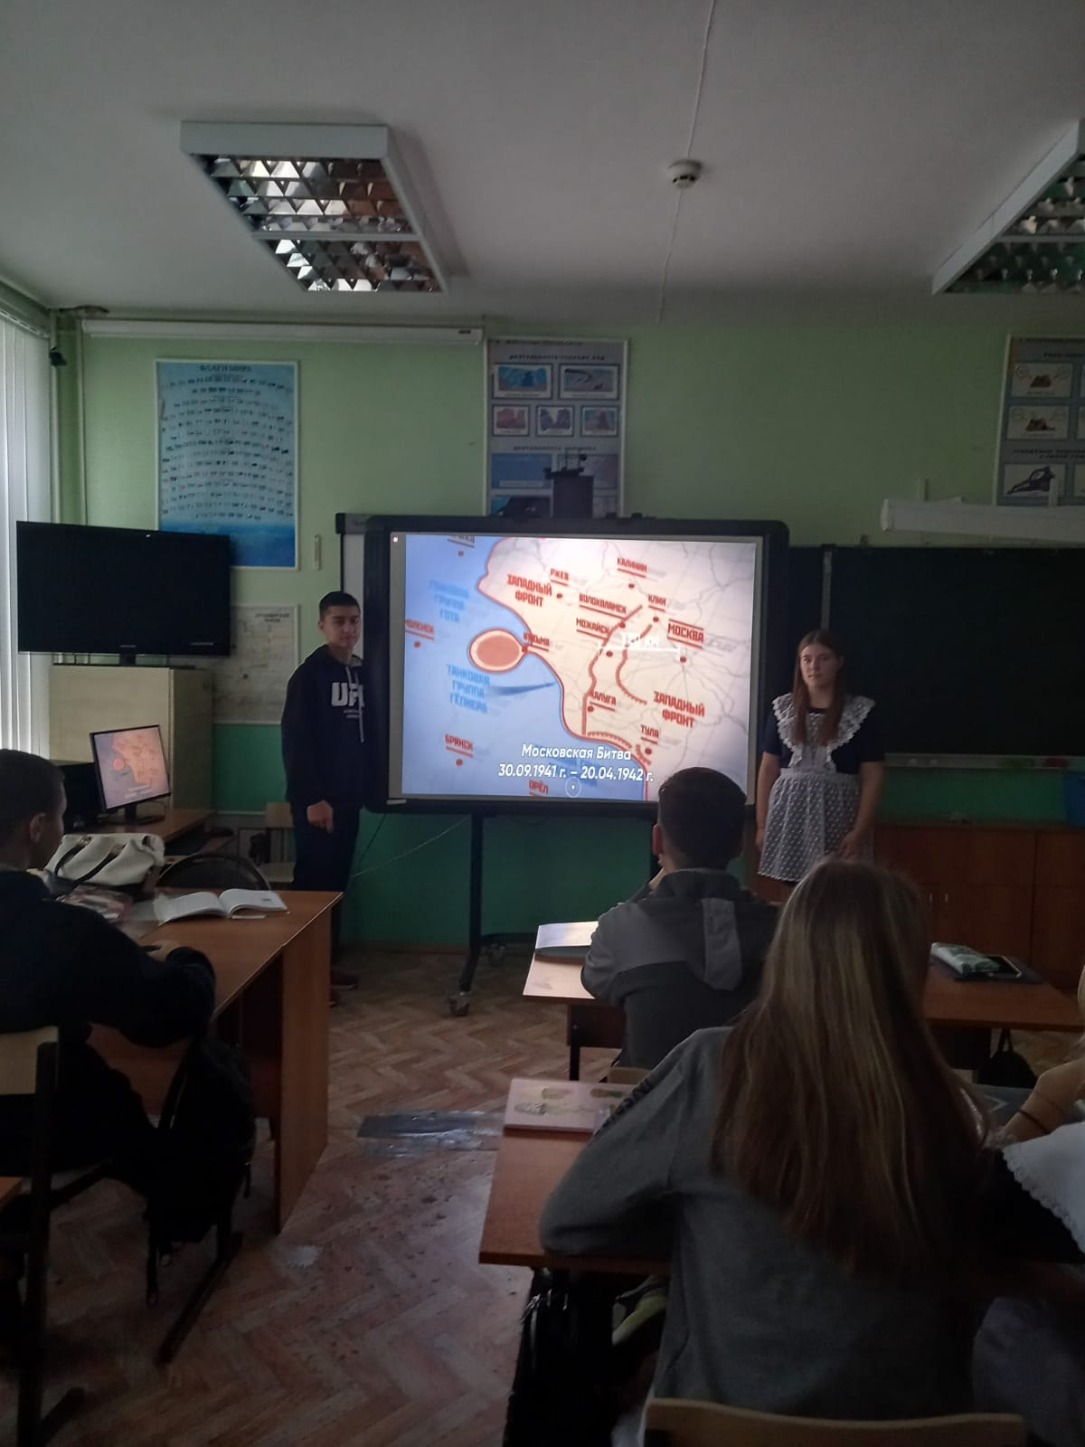
6 декабря Московской битве-80 лет
В 10 классах Калина Н.С. Провела внеклассное мероприятие «На огненных Московских рубежах».
Учащиеся познакомились с ходом решающей битвы 1941г для Красной Армии. Более широко были освящены подвиги людей на фронте и в тылу.

Slide 9
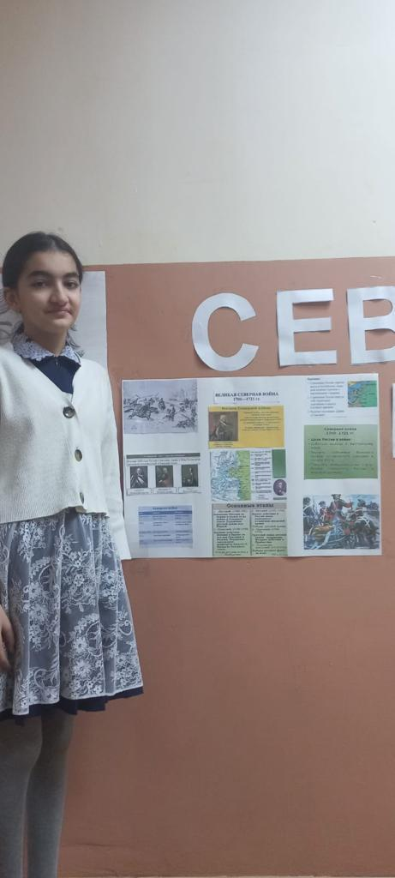
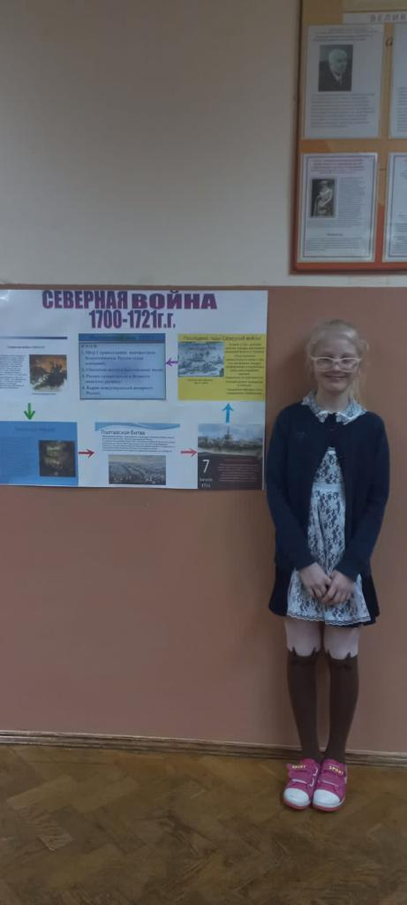
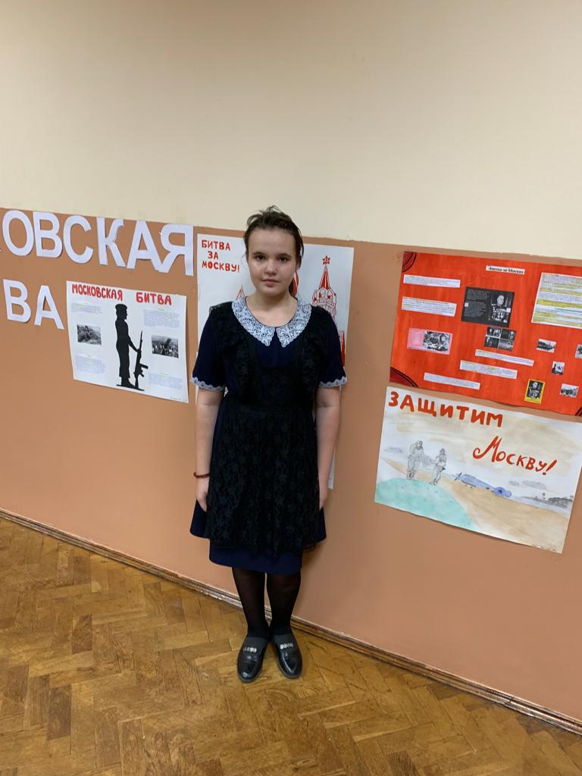
7 декабря конкурс стихов о Великой Отечественной войне.
« Мы этой памяти верны»

Slide 10
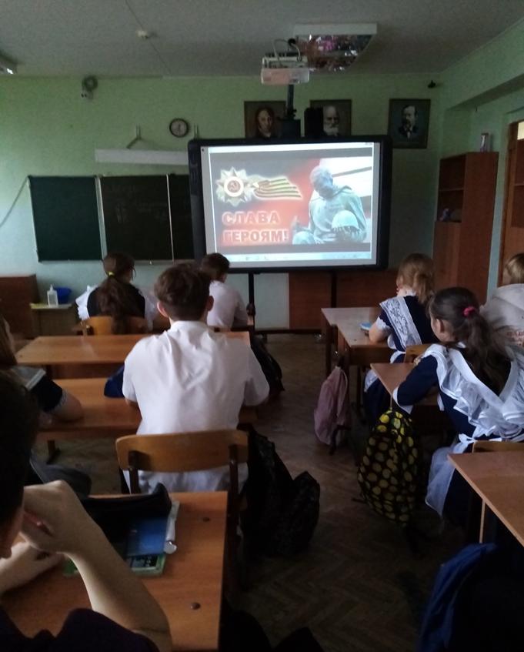
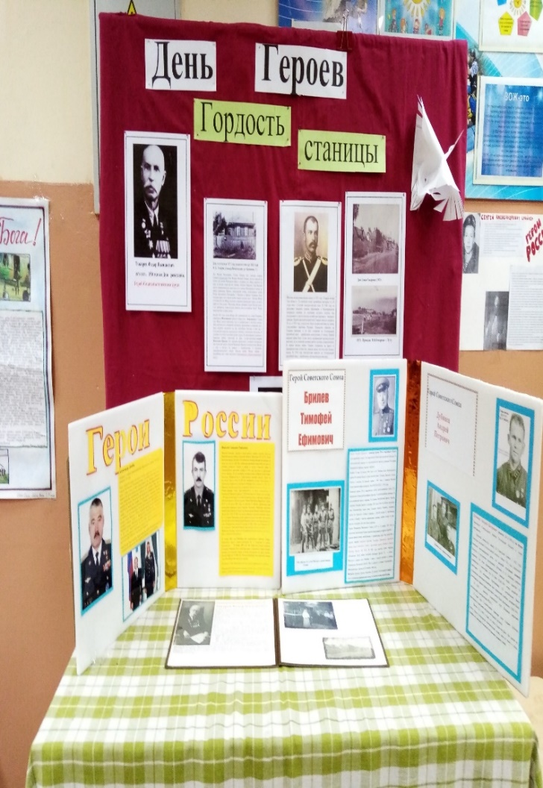
9 ДЕКАБРЯ – ДЕНЬ ГЕРОЕВ ОТЕЧЕСТВА
В этот день учителя: Калина Н.С., Керомет Э.Ю. Акимочкина С.Н., Скурихина С.В., провели в своих классах беседы о Героях Отечества. Особое внимание было уделено нашему земляку Токареву Ф.В, которому исполнилось в 2021г 150 лет со дня рождения.
Сухарева Н.Ф.
Провела в 8а классе урок «Героям Слава!», где учащиеся рассказали о Героях-земляках:Брилеве Т.Е., Дубинце А.П.,Стаценко Л.М.

Slide 11
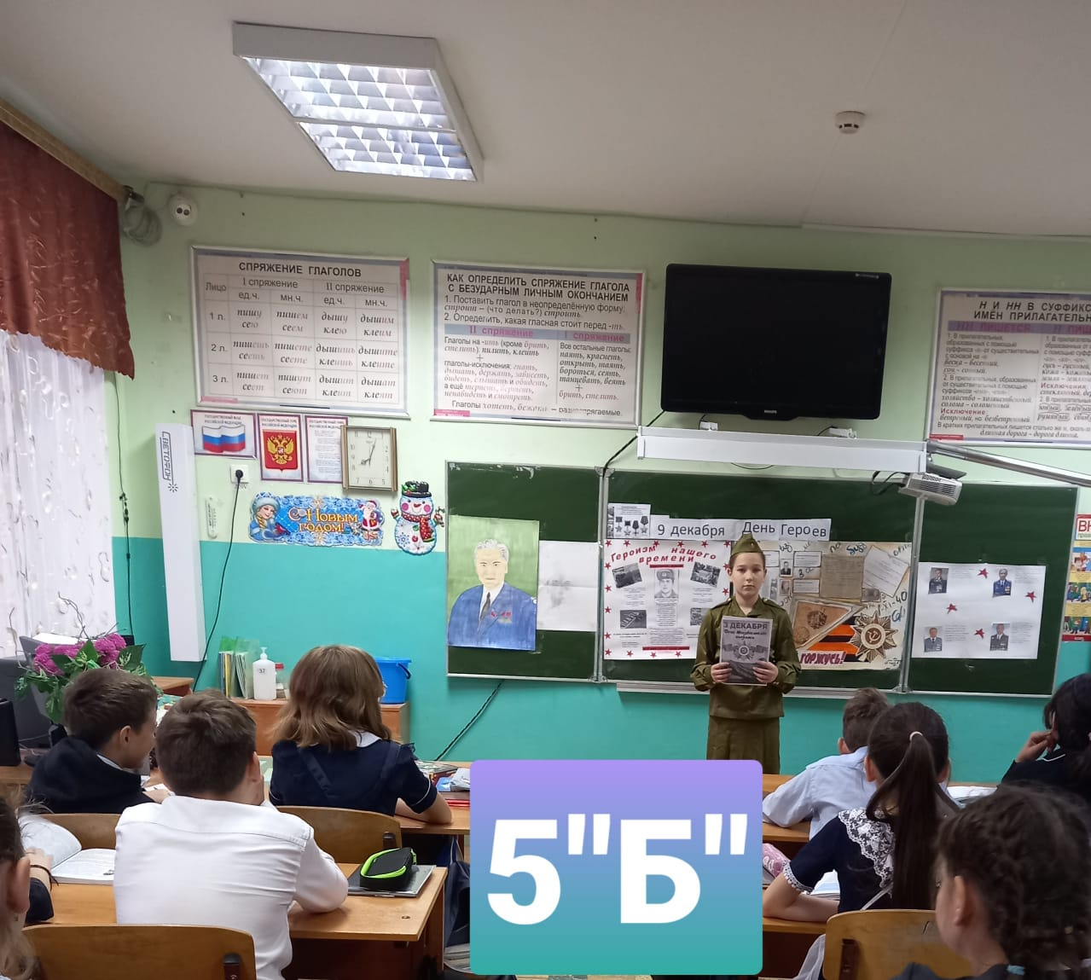
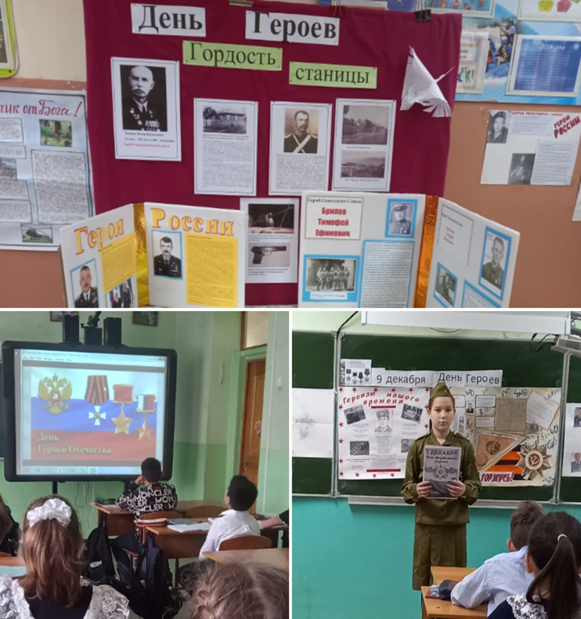
9 ДЕКАБРЯ – ДЕНЬ ГЕРОЕВ ОТЕЧЕСТВА
Калина Н.С в 5б классе провела обширное мероприятие о Героях –земляках: О.Казанском –выпускнике нашей школы, погибшем в Афганистане; Токареве Ф.В. Конструкторе оружия и Герое труда СССР; Дзюбо А.И.-Герое России.

Slide 12
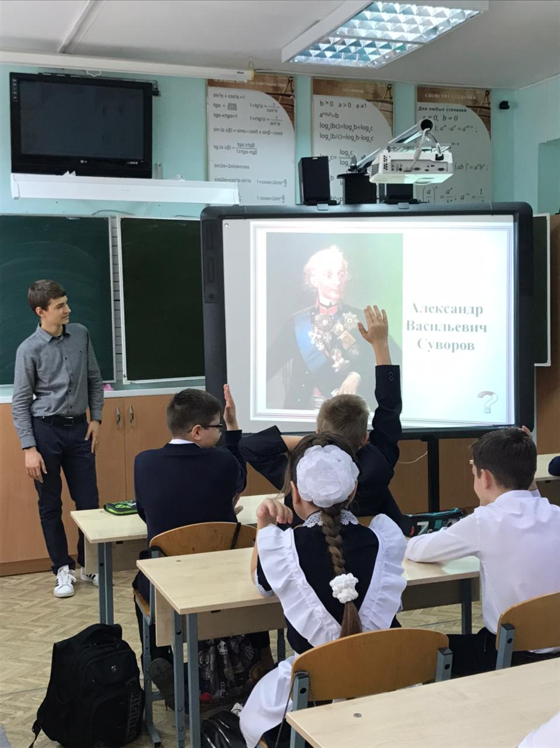
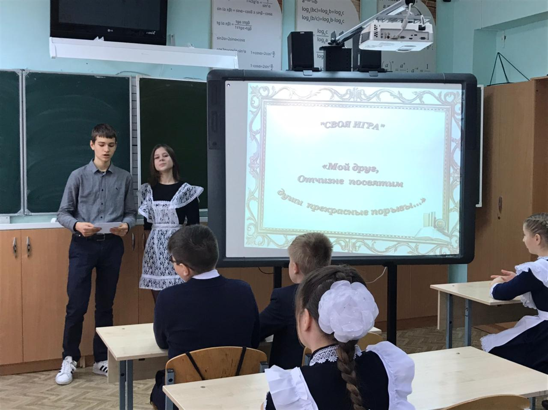
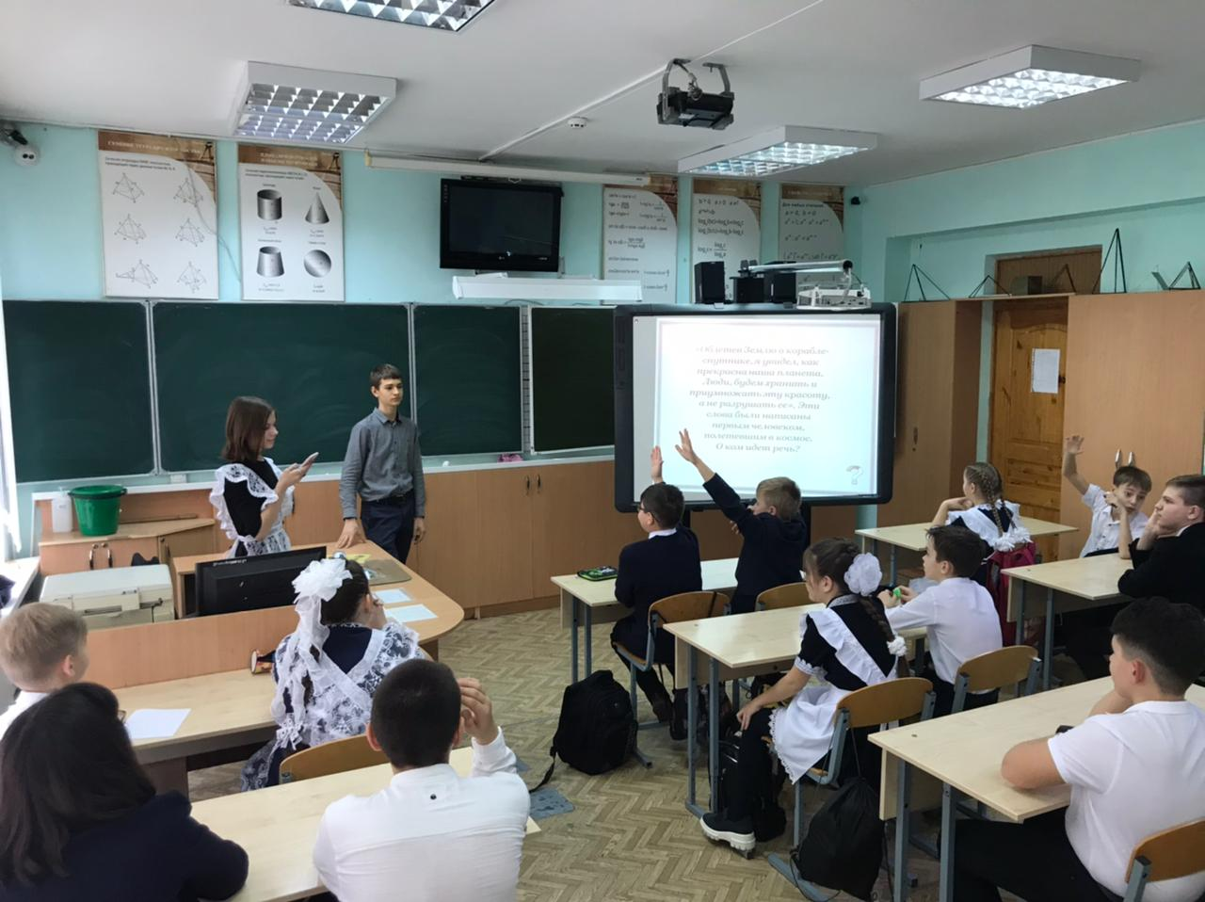
9 ДЕКАБРЯ – ДЕНЬ ГЕРОЕВ ОТЕЧЕСТВА.
В 6б классе Керомет Э.Ю. был проведен классный час «Мой друг, отчизне посвятим души прекрасные порывы» в форме игры «Своя игра». Большую помощь в этом оказали учащиеся 9в класса. Ученики активно отвечали на вопросы и показали знания истории России и малой Родины.

